Slide 1


Slide 2


Slide 3
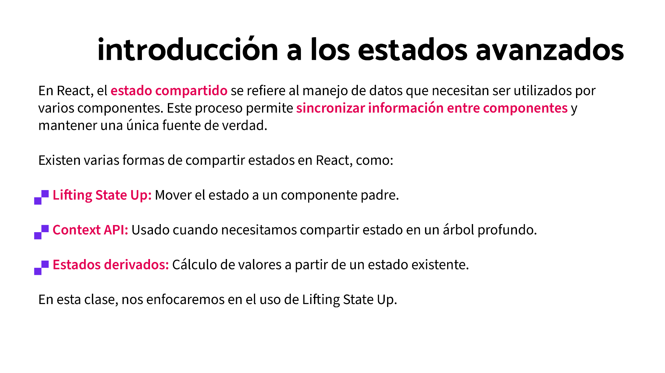

Slide 4
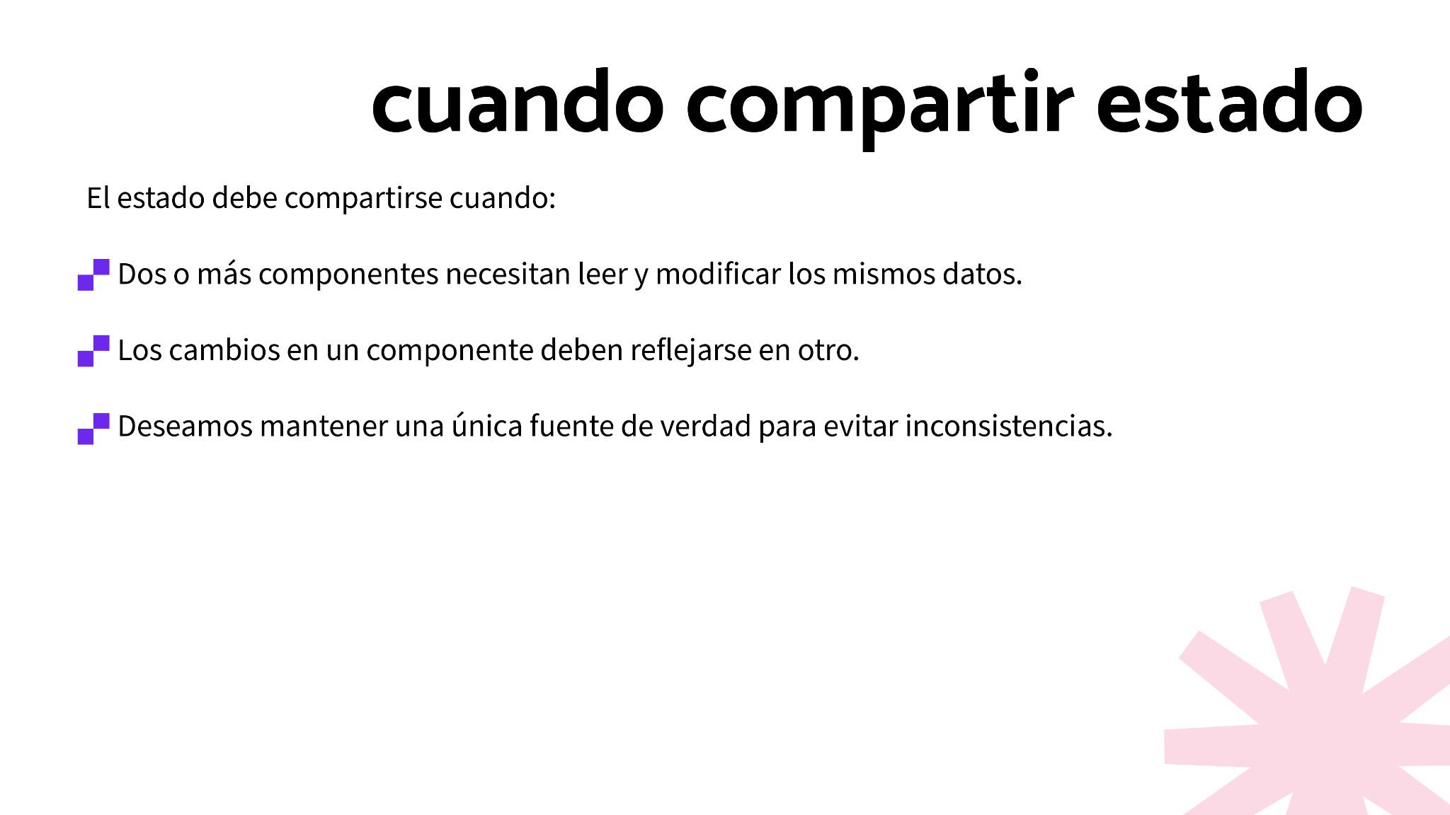

Slide 5
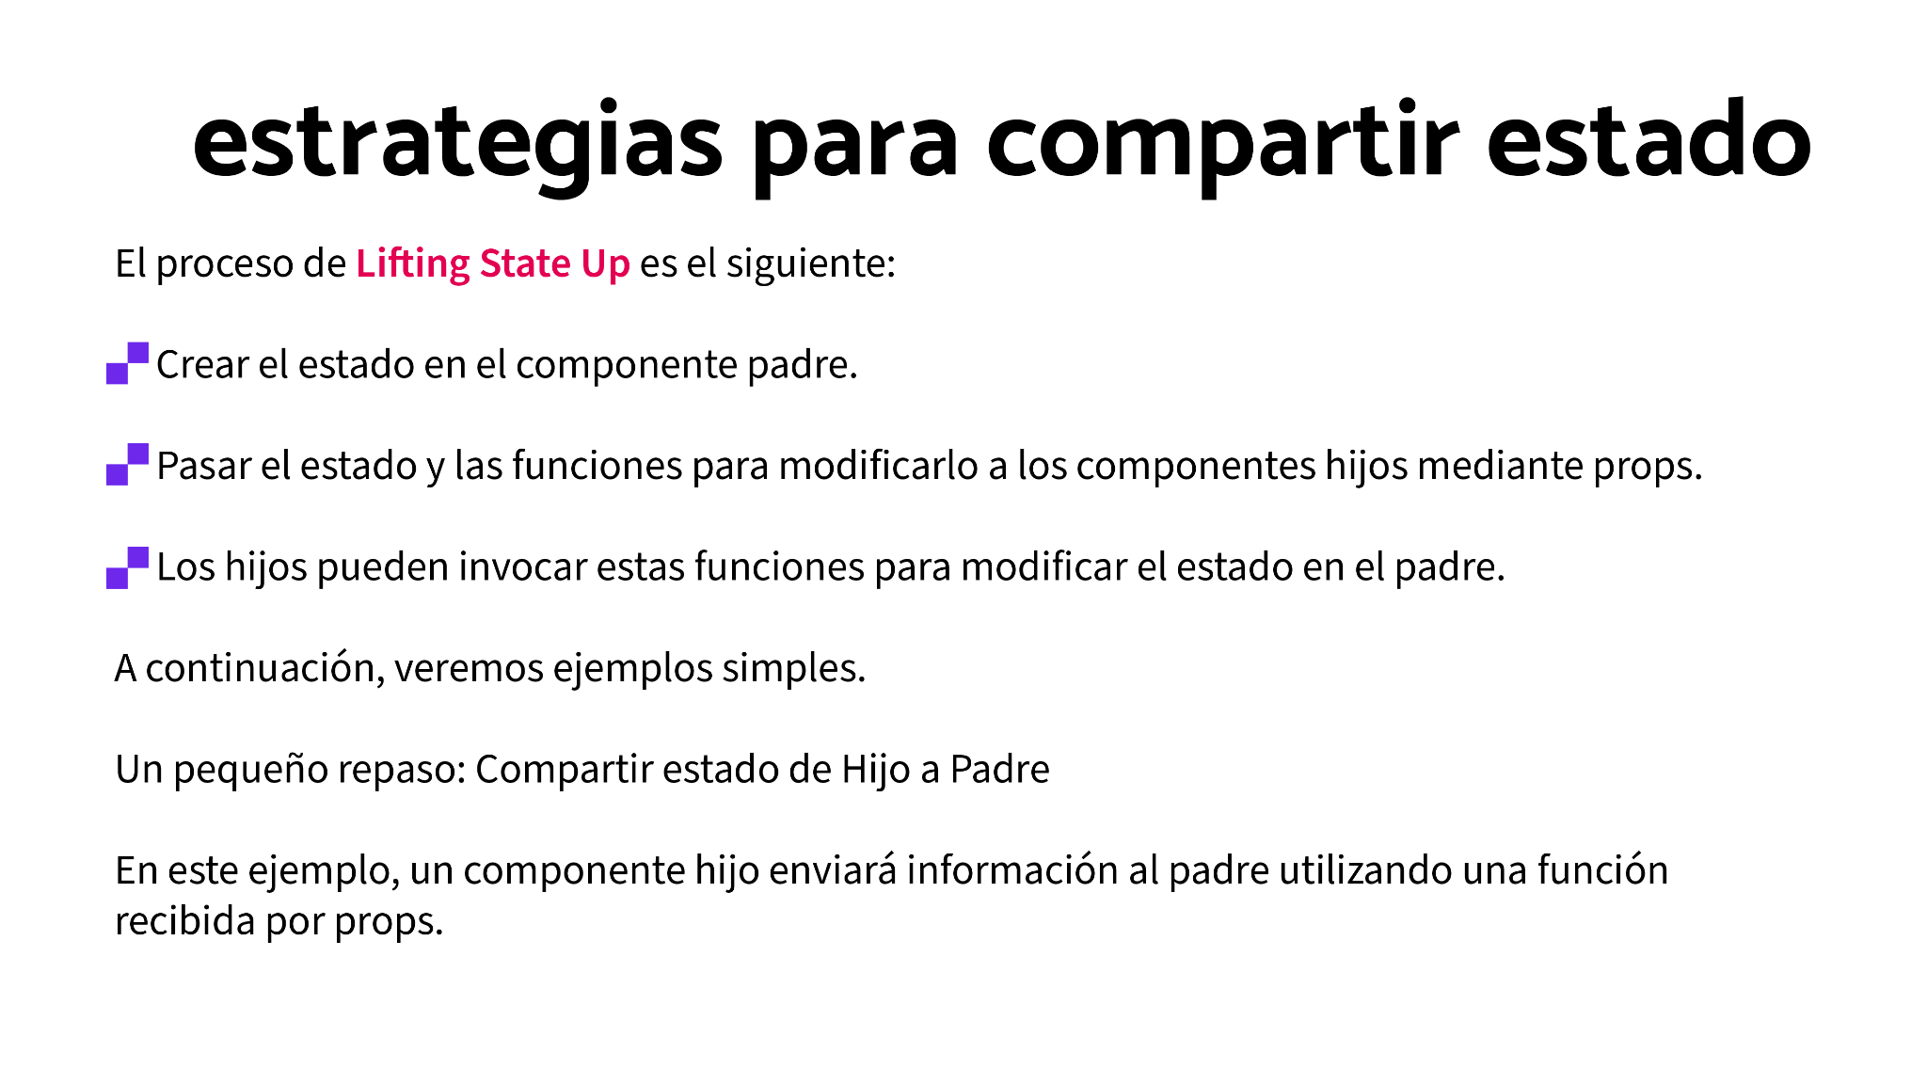

Slide 6
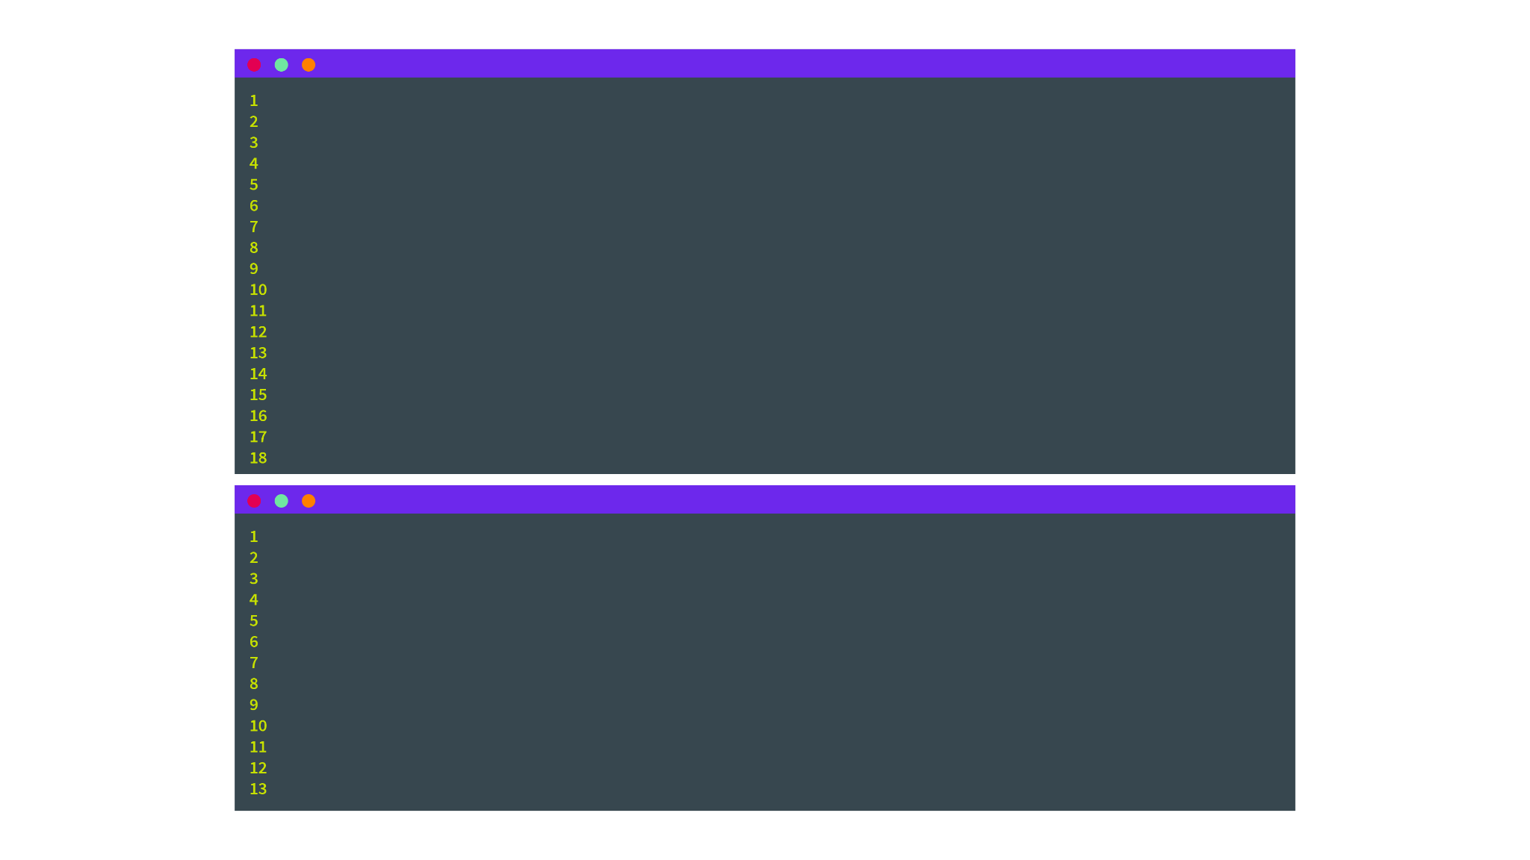
//$ src/components/App.js
import { useState } from "react";
import Child from "./Child"; // Importar el componente hijo
function App() {
const [message, setMessage] = useState(""); // Estado en el padre
// Función para actualizar el estado
const handleMessage = (newMessage) => {
setMessage(newMessage);
};
return (
<div>
<h1>Mensaje desde el Hijo:</h1>
<p>{message}</p> {/* Mostrar el mensaje */}
<Child onMessageChange={handleMessage} /> {/* Pasar la función al hijo */}
</div>
);
}
export default App;
//$ src/components/Child.js
import React from "react";
function Child({ onMessageChange }) {
const sendMessage = () => {
onMessageChange("Hola desde el Hijo!"); // Llamar a la función del padre
};
return (
<div>
<button onClick={sendMessage}>Enviar Mensaje</button>
</div>
);
}
export default Child;

Slide 7
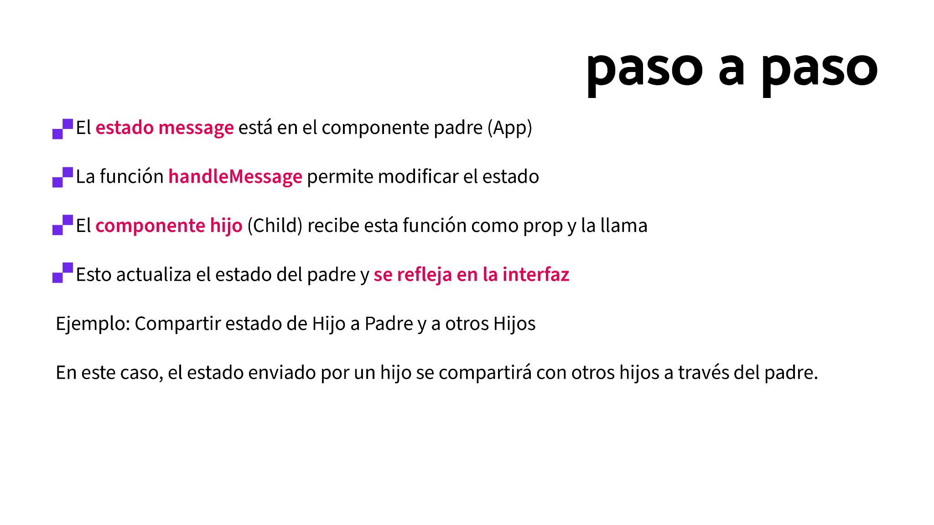

Slide 8
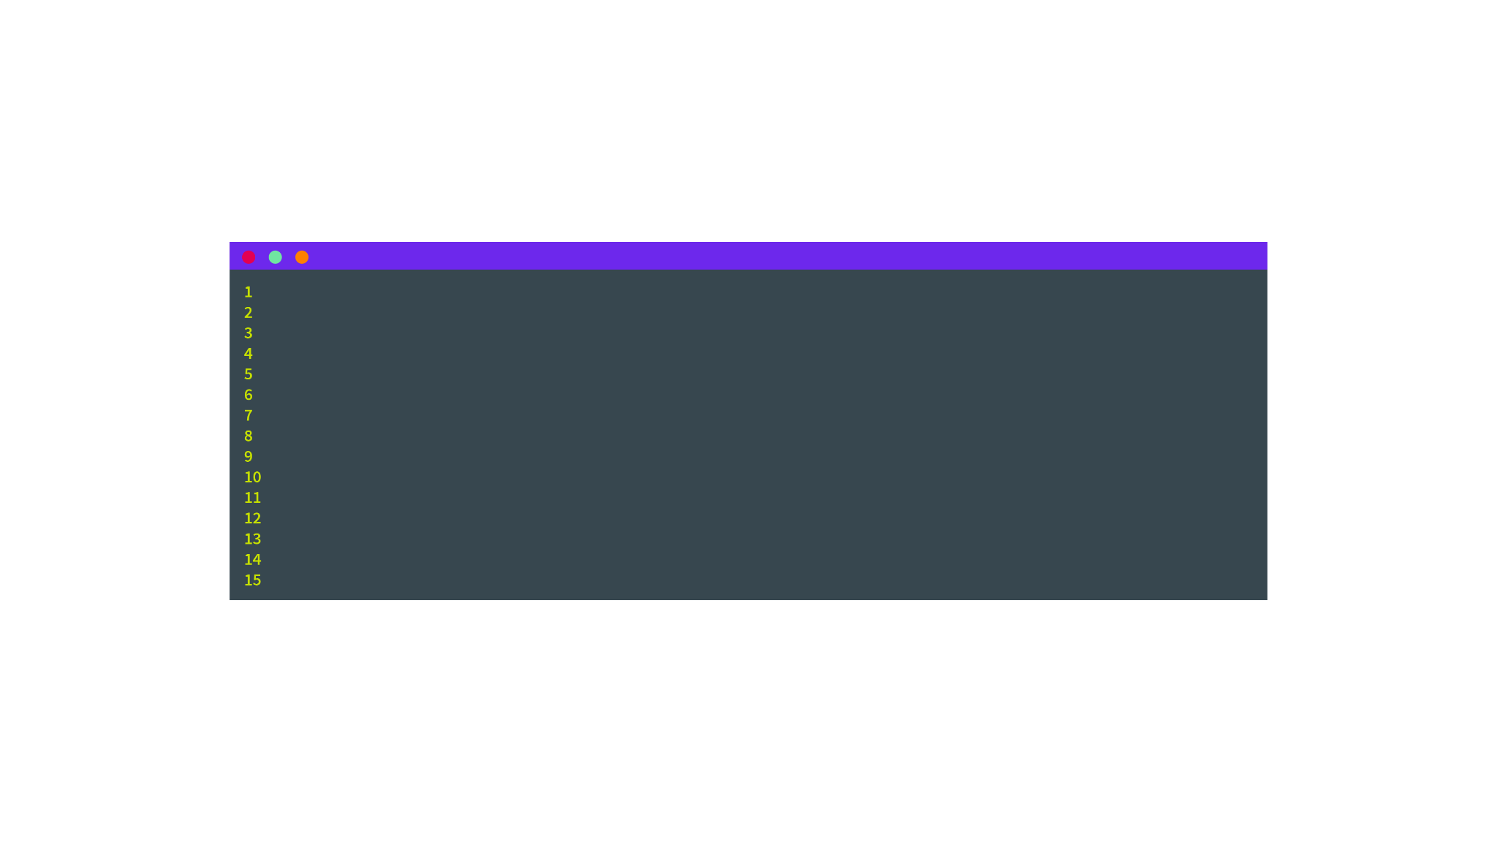
//$ src/components/App.js
import React, { useState } from "react";
import ChildA from "./ChildA";
import ChildB from "./ChildB";
function App() {
const [data, setData] = useState(""); // Estado en el padre
return (
<div>
<h1>Compartir Estado entre Hijos</h1>
<ChildA onDataChange={setData} /> {/* Hijo que actualiza el estado */}
<ChildB data={data} /> {/* Hijo que lee el estado */}
</div>
);
}
export default App;

Slide 9
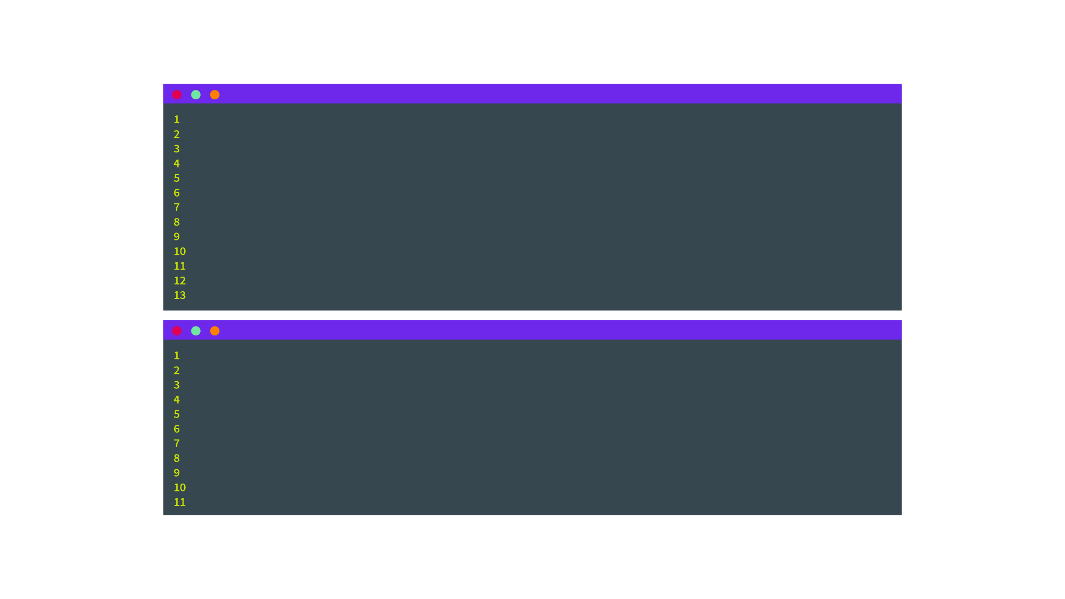
//$ src/components/ChildA.js
import React from "react";
function ChildA({ onDataChange }) {
const sendData = () => {
onDataChange("Dato compartido desde Hijo A"); // Enviar dato al padre
};
return (
<div>
<button onClick={sendData}>Enviar Dato al Padre</button>
</div>
);
}
export default ChildA;
//$ src/components/ChildB.js
import React from "react";
function ChildB({ data }) {
return (
<div>
<h2>Hijo B:</h2>
<p>{data ? data : "No hay datos compartidos"}</p> {/* Mostrar el dato */}
</div>
);
}
export default ChildB;

Slide 10
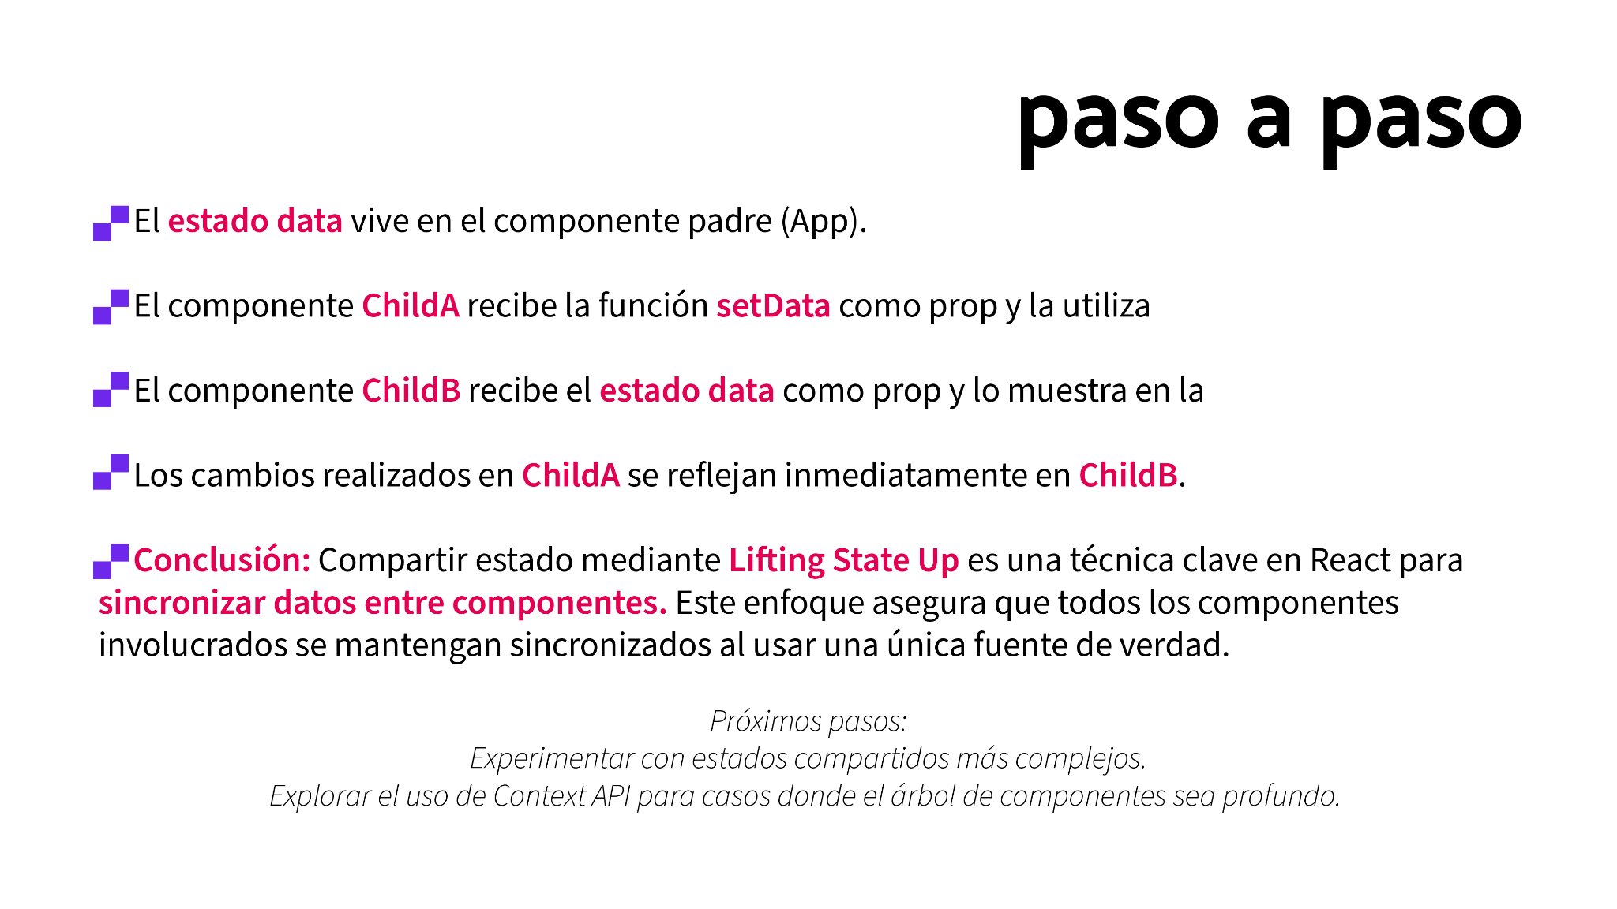

Slide 11
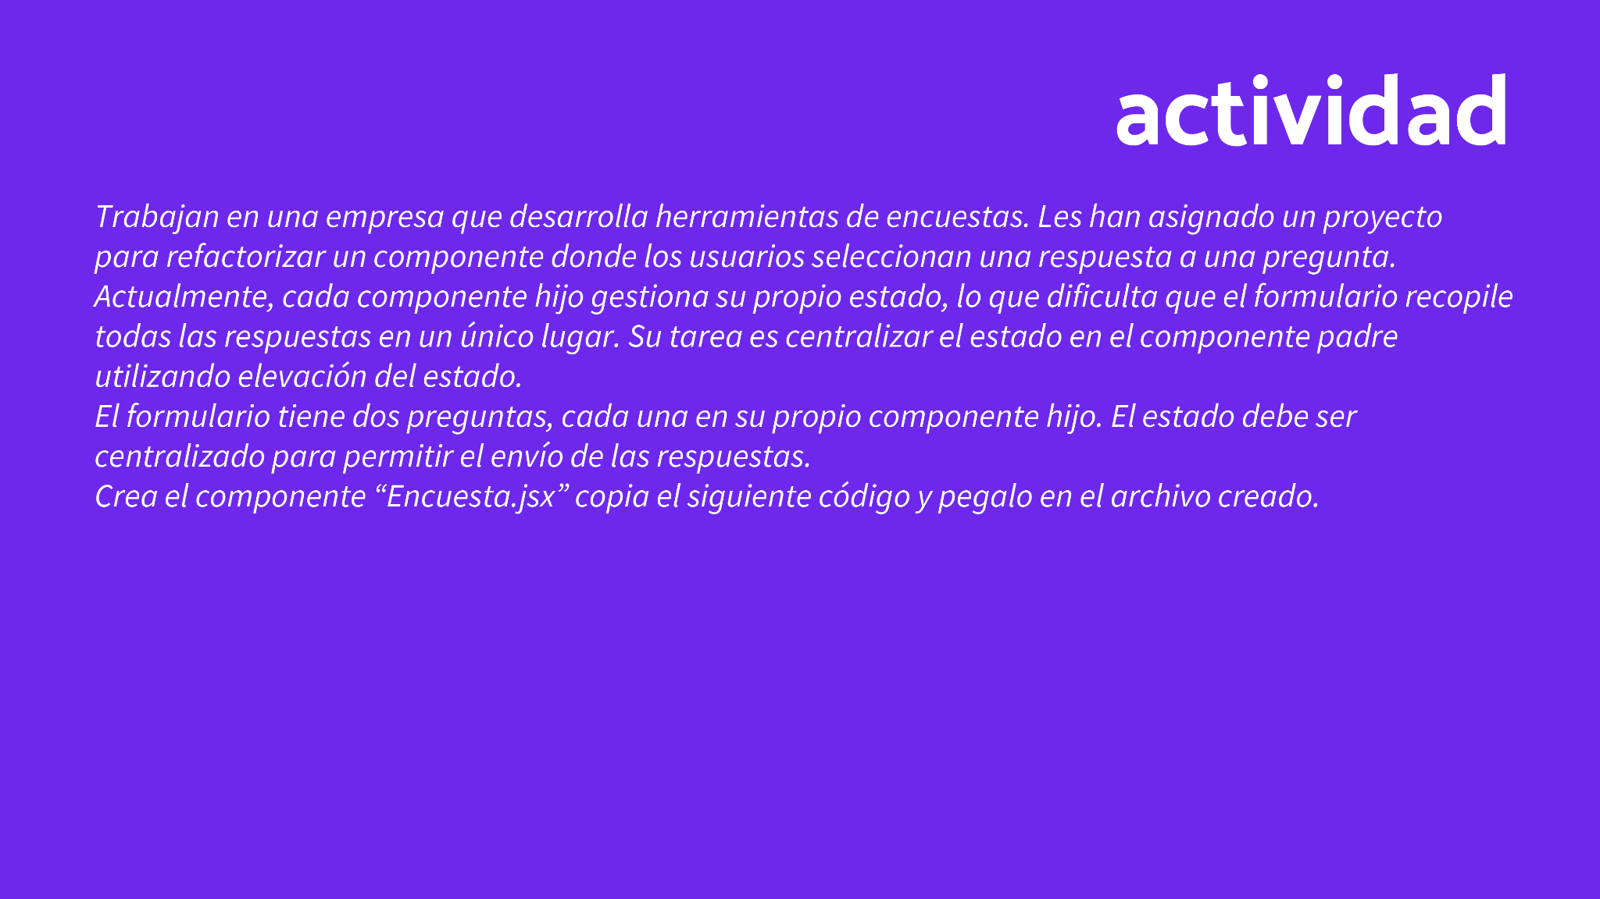

Slide 12
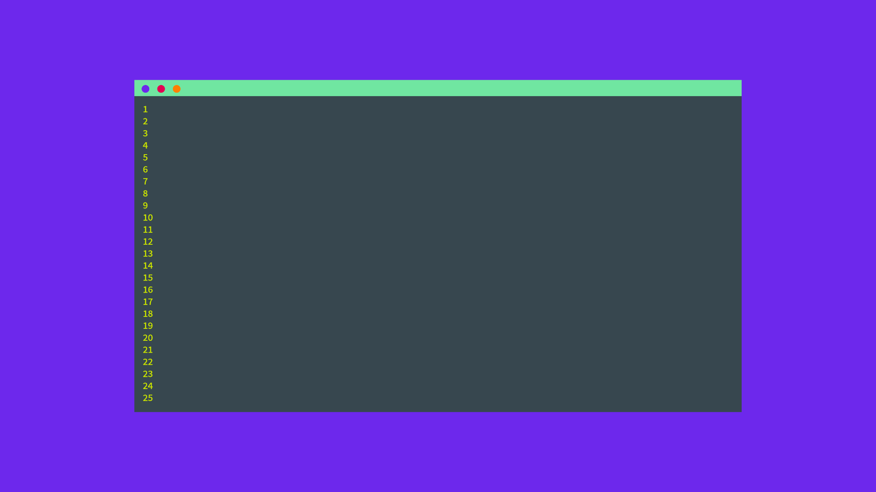
//$ src/Encuesta.js
import { useState } from "react";
function Encuesta() {
return (
<div>
<h1>Encuesta</h1>
<Pregunta1 />
<Pregunta2 />
<BotonEnviar />
</div>
);
}
function Pregunta1() {
const [respuesta, setRespuesta] = useState("");
return (
<div>
<h2>¿Cuál es tu color favorito?</h2>
<select value={respuesta} onChange={(e) => setRespuesta(e.target.value)}>
<option value="">Selecciona una opción</option>
<option value="Rojo">Rojo</option>
<option value="Azul">Azul</option>
<option value="Verde">Verde</option>
</select>
</div>
);

Slide 13
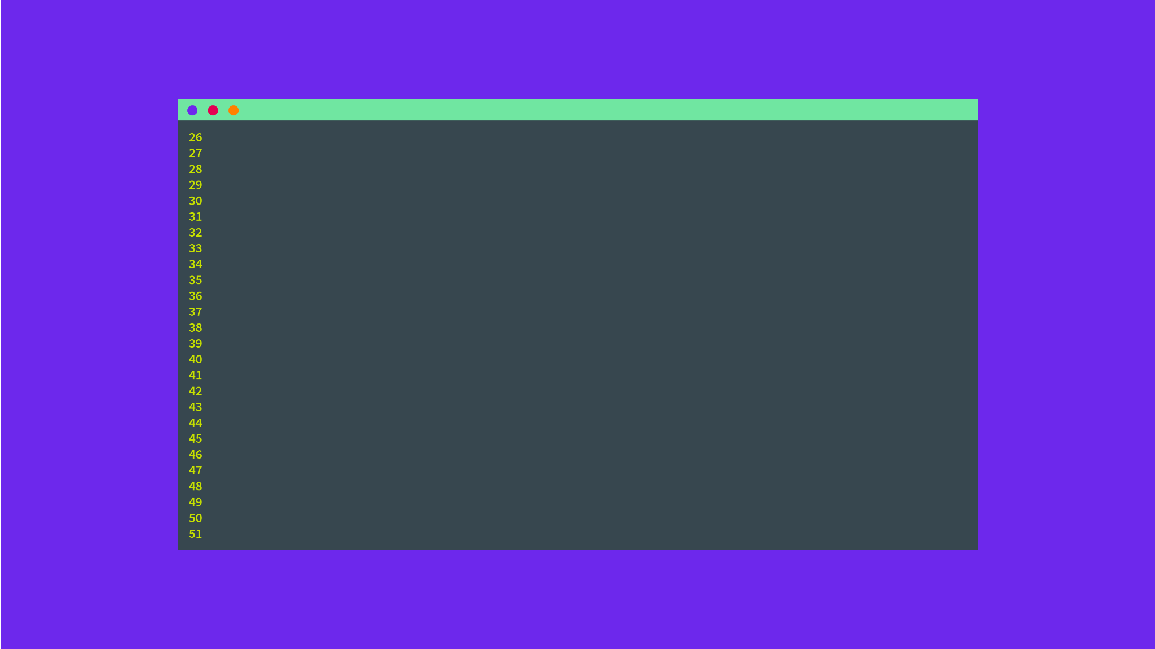
}
function Pregunta2() {
const [respuesta, setRespuesta] = useState("");
return (
<div>
<h2>¿Cuál es tu animal favorito?</h2>
<select value={respuesta} onChange={(e) => setRespuesta(e.target.value)}>
<option value="">Selecciona una opción</option>
<option value="Perro">Perro</option>
<option value="Gato">Gato</option>
<option value="Ave">Ave</option>
</select>
</div>
);
}
function BotonEnviar() {
const enviarEncuesta = () => {
alert("Encuesta enviada.");
};
return (
<div>
<button onClick={enviarEncuesta}>Enviar Encuesta</button>
</div>
);
}
export default Encuesta;

Slide 14


